Slide 1
РІЧНИЙ ЗВІТ ПРО ДІЯЛЬНІСТЬ ТСЗОШ ТМР ТО частина ІІ 2019/2020

Slide 2
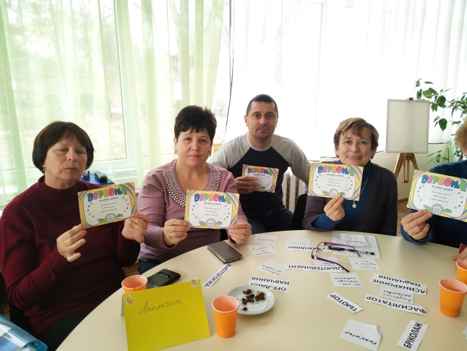
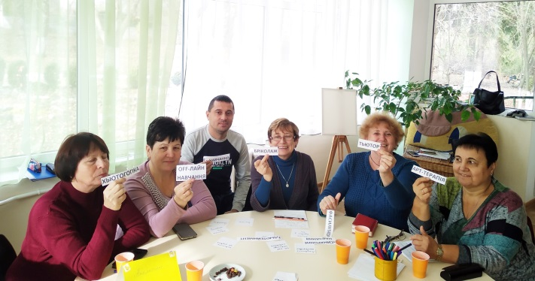
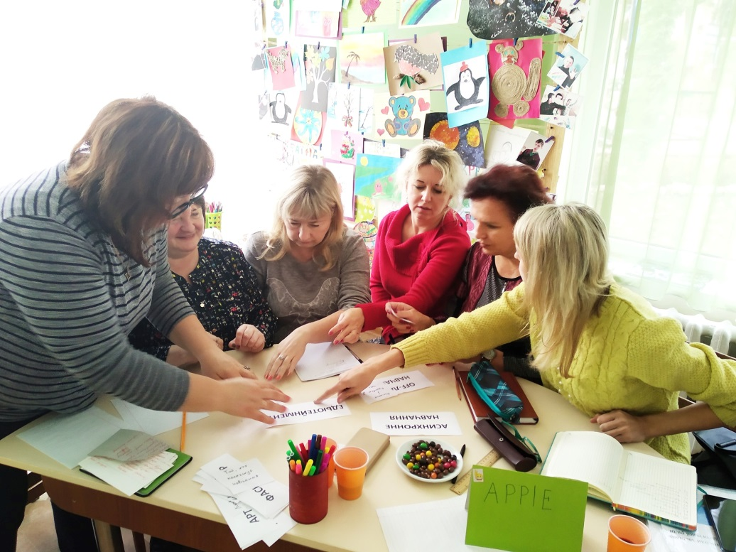
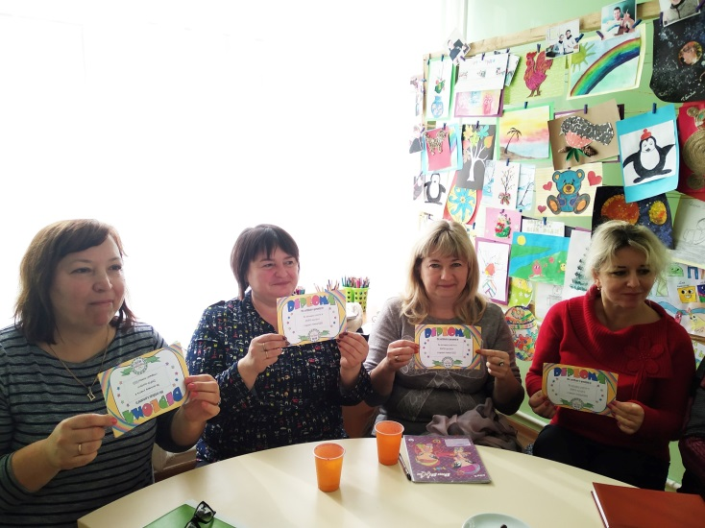
Іnfo - Зустріч Методичної локації вчителів старшої школи.

Slide 3
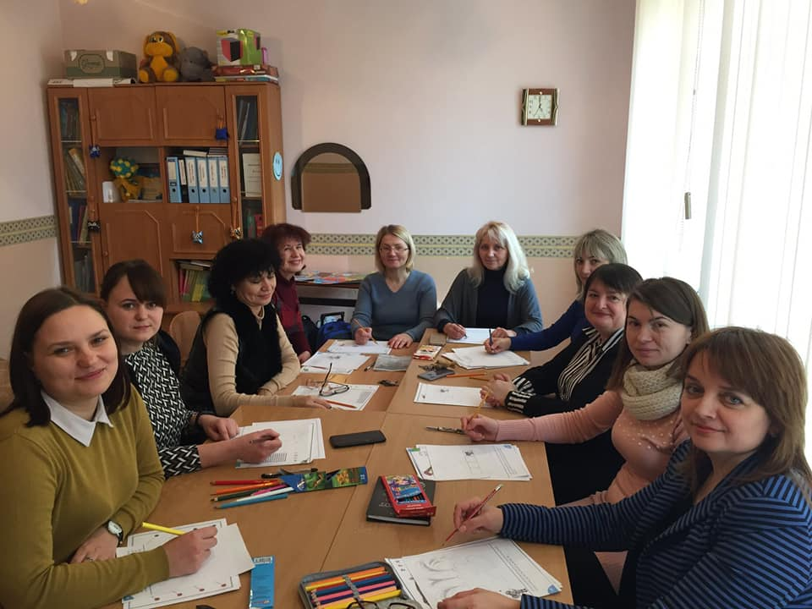
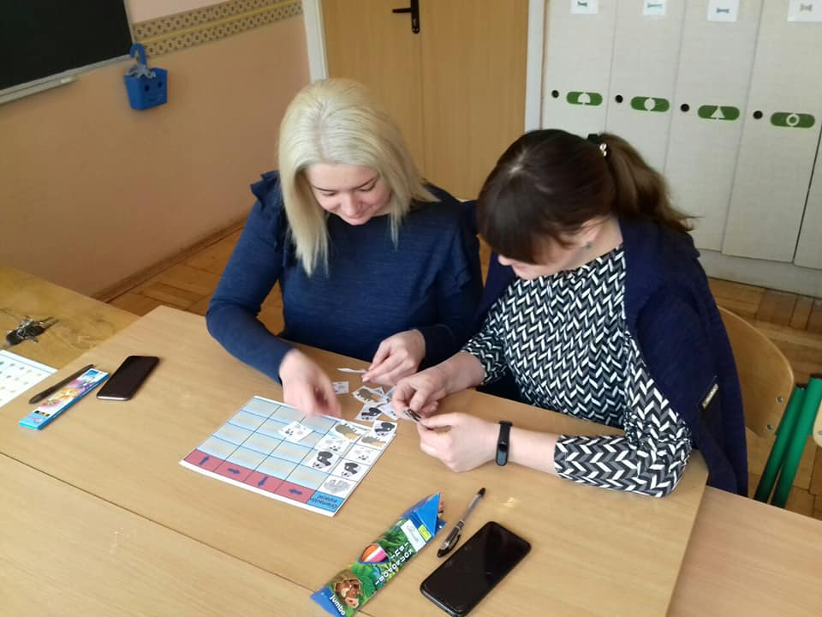
Наш колектив активно працює над вдосконаленням педагогічної майстерності та поповненням невичерпної скарбнички методичних знань, проводячи методичні локації. От і вчителі початкових класів розглянули та практично апробували роль графомоторних вправ та графічних диктантів у розвитку просторового орієнтування.

Slide 4
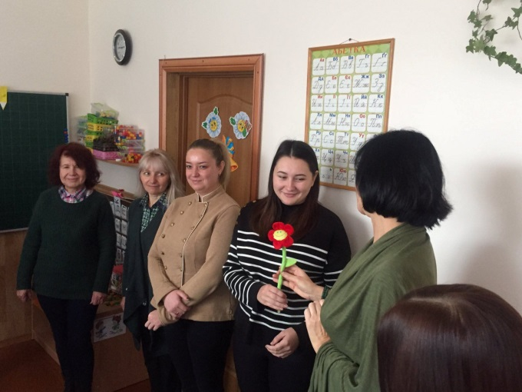
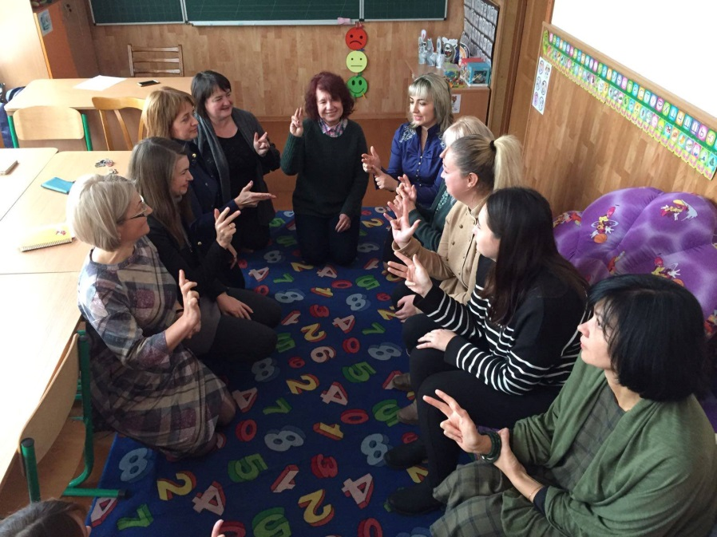
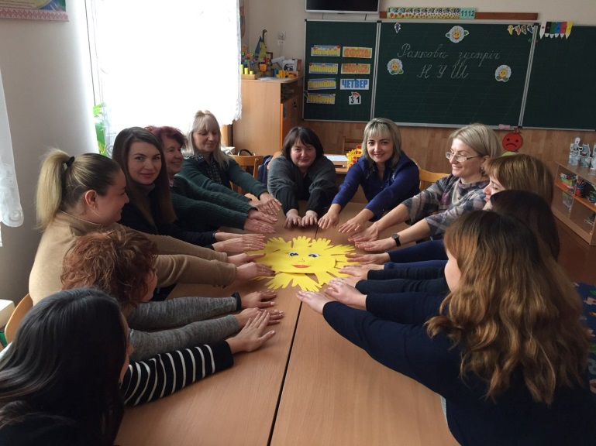
Вчителі методичної локації початкових класів обговорили важливість формування ключових компетентностей учнів початкових класів під час проведення ранкових зустрічей

Slide 5
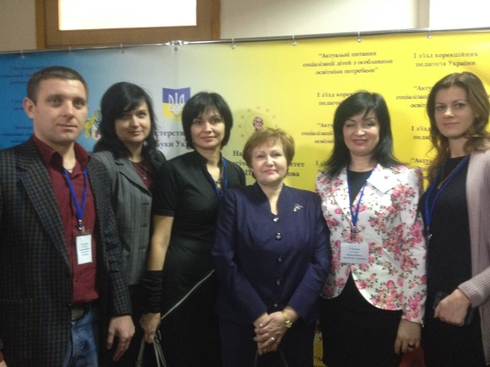
Заходи тренерського колективу Украïнськоï aсоцiaцiï корекцiйних педагогiв:
7.10.19, 11.00-12.00 онлайн-лекцiя в групi в Facebook на тему «Маркери» сенсорних дисфункцій у дітей. Викладач - Мартиненко І.В., доктор психологічних наук, доцент кафедри логопедії та логопсихології НПУ імені М.П.Драгоманова, дитячий психолог, логопед, Виконавчий директор УАКП.
11.10.2019, 11.00-12.00 онлайн-лекцiя в групi в Facebook на тему "Нейропсихологія дисграфій у дітей із порушенням засвоєння навчальних навичок". Лектор: Коломієць Юлія Вікторівна, кандидат педагогічних наук, доцент кафедри логопедії та логопсихології НПУ імені М.П.Драгоманова, дефектолог, логопед, практикуючий кінезіолог, член виконкому УАКП.
14 жовтня 2019 року (понедiлок), 11:00-12:00 - онлайн-лекцiя в групi в Facebook на тему "Компоненти мовленнєвоï активностi у дiтей порушеннями мовленнєвого розвитку" (лектор: кандидат педагогiчних наук, доцент кафедри логопедiï та логопсихологiï ФСIO НПУ iменi М.П.Драгоманова, член Виконкому УАКП, логопед, дитячий психолог, системно-сiмейний арт-терапевт, коуч Базима Наталiя Валентинiвна).
01.11.19, 11.00-12.00 онлайн-лекцiя в групi в Facebook на тему ”Інформаційно-комунікаційні технології у навчанні дітей з особливими освітніми потребами” Викладач - Качуровська О.Б., кандидат педагогічних наук, доцент кафедри логопедії та логопсихології НПУ імені М.П.Драгоманова, логопед.
8.11.2019, 10.00-11.30. Вібраційні апарати у роботі логопеда. За адресою м.Київ, проспект Голосіївський, 114-а, база: Інклюзивно-ресурсний центр 1 Голосіївського району м.Києва. Потапенко О.М., кандидат педагогічних наук, доцент кафедри логопедії та логопсихології НПУ імені М.П.Драгоманова, логопед.

Slide 6
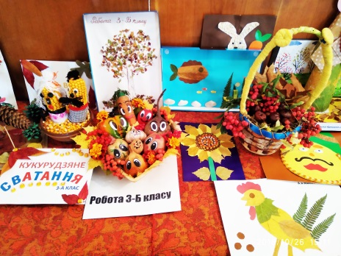
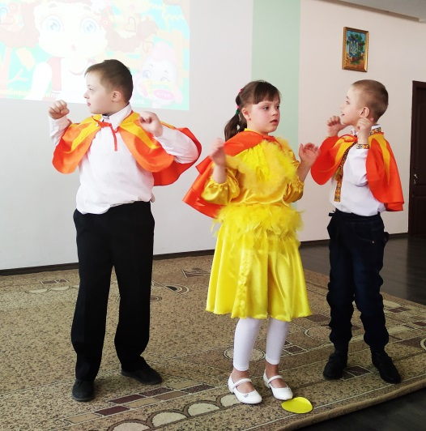
Основні напрями виховання в 2019 – 2020 н.р. здійснювалися відповідно до програм з виховної роботи в спеціальних закладах.
Педагогічний колектив продовжує працювати над проблемним питанням : «Соціалізація дітей з особливими потребами шляхом розвитку життєвих компетентностей».
Зміст виховної діяльності сплановано у відповідності до наступних ключових ліній:
виховання особистих цінностей;
виховання сімейних цінностей;
виховання загальнолюдських цінностей;
виховання громадських цінностей;
виховання потреби у здоровому способі життя.
Виховна робота була направлена на створення сприятливих умов для всебічного розвитку дітей на кожному з вікових етапів, на адаптацію в учнівському колективі, на формування національно-патріотичного світогляду та розвиток орієнтації, на засвоєння морально - етичних норм поведінки, на формування усвідомленого вибору здорового способу життя, на пропаганду духовних надбань українського народу, на виховання любові до рідної землі, на формування правової культури, негативного ставлення до протиправних діянь.
Відповідно до плану роботи у закладі проводяться предметні тижні, класні виховні години, різноманітні та цікаві за формою і змістом майстер-класи, виставки-конкурси, спортивні свята.

Slide 7
Серед проведених заходів:
Участь в обласному фестивалі «Повір у себе» «Барви життя» - фестиваль творчості осіб з особливими потребами.
Участь в спортивних змаганнях, організованих «Інваспортом» різного рівня
Свята: День вчителя, Свято осені, тиждень «Повір у себе» приурочений Міжнародному Дню людини з інвалідністю. Тиждень, приурочений Міжнародному Дню людей з синдромом Дауна – учні молодшої школи «Ми сонячні промінчики даруєм всім тепло», учні старшої школи – «Цінуй себе і світ навколо себе». Тиждень приурочений поширенню інформації про розлади аутичного спектру.
Свої здібності учні розвивали у шкільних гуртках:
Гурток вокального співу «Райдуга», керівник – Саска К.Ю. (20 учнів).
Танцювальний гурток «Повір у себе», керівник – Саска К.Ю. (12 учнів).
Спортивна секція ЗФП , керівник Феш М.І. (8 учнів).
Танцювальний гурток «Ритміка і танець», керівник – Мидло С.В. (мол.гр. -15 учнів, ст.гр.-14 учнів).
Результати своєї роботи гуртківці представили на обласному фестивалі «Повір у себе», обласних та міських змаганнях ,організованих Інваспортом, де займали призові місця, спортивних святах у школі – «Веселі старти», «Молодецькі розваги»

Slide 8
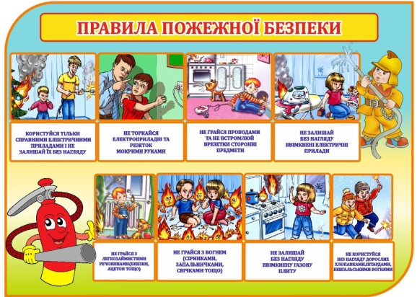
З цією метою було проведено:
Місячник «Вивчення правил дорожнього руху «Увага! Діти на дорозі»:
До річного плану включені заходи, спрямовані на попередження дитячого дорожньо-транспортного та побутового травматизму. В школі постійно ведеться певна робота щодо попередження травматизму серед дітей:
Тиждень безпеки руху «Мова вулиці»;
Єдиний урок «Увага! Діти на дорозі»
Місячник «Вивчення правил з протипожежної безпеки ».
Багатий на виховні події місяць правових знань і правової пропаганди «Бережи мене, мій законе»
Тиждень правознавства «На паралельних дорогах прав та обов’язків»
Тиждень антиалкогольної та антинаркотичної пропаганди
Круглий стіл «Правопорушення підлітків та кримінальна відповідальність» із запрошенням працівників кримінальної поліції та соціальної служби
Тиждень правової освіти

Slide 9
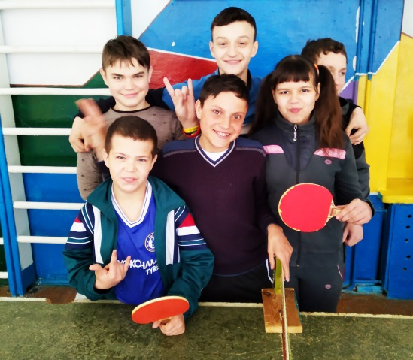
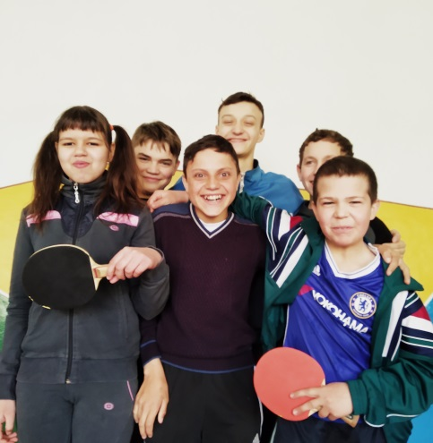
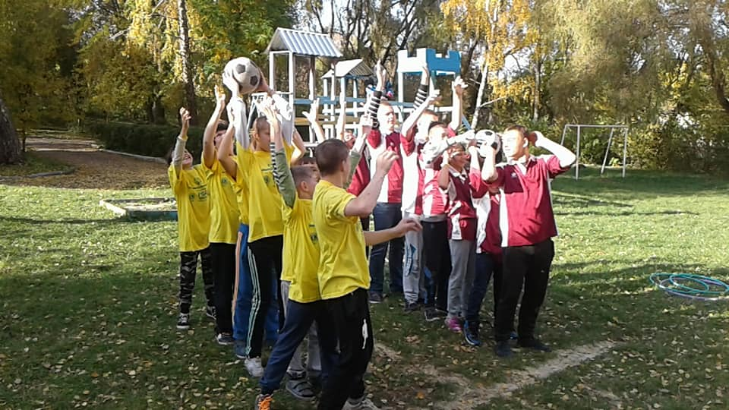
Протягом 2019-2020 н.р. учні брали активну участь
у проведенні спортивної роботи.
Спортивні змагання серед учнів молодшої ланки
Спортивні змагання серед учнів старшої ланки
Виховні години на спортивну тематику
Спортивні свята: «Веселі старти», «Молодецькі розваги», спортивні змагання, щоквартальні змагання, організовані Інваспортом.

Slide 10
Робота з батьками
Новорічний ранок та багато подарунків: учні спеціальної школи зустрічали гостей
Запорукою успішної виховної діяльності з учнями є співпраця школи з батьками, оскільки саме сім’я значно впливає на процес розвитку особистості дитини. Тому важливе і відповідальне завдання вчителя - зробити батьків активними учасниками педагогічного процесу.
Протягом навчального року робота з батьками організована на належному рівні. Протягом року були проведені загальношкільні батьківські збори.
Класними керівниками та вихователями класів організовано та проведено класні батьківські збори.
Переважають форми індивідуальної роботи з батьками.
Протягом навчального року проведено:
Інформаційна година «Запобігання проявам домашнього насильства» (батьки учнів 1-10 кл.) із запрошенням головного спеціаліста ССНД та керуючого відділом громадської організації «Ла Страда -Україна»

Slide 11
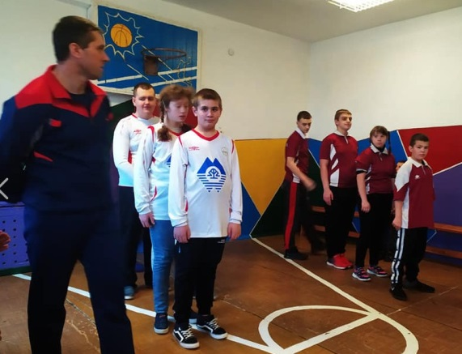
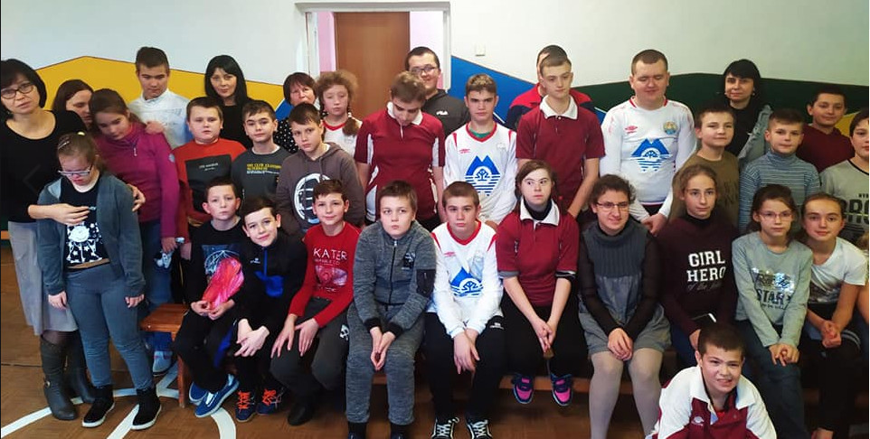
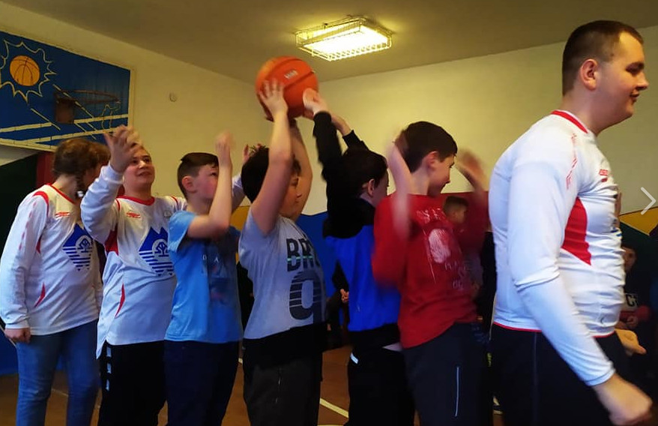
Також цього року до наших старшокласників завітали учні 6 класу школи №22.
Діти потоваришували і разом взяли участь у спортивних іграх.
Час пролетів в неймовірно теплій і насиченій атмосфері.

Slide 12
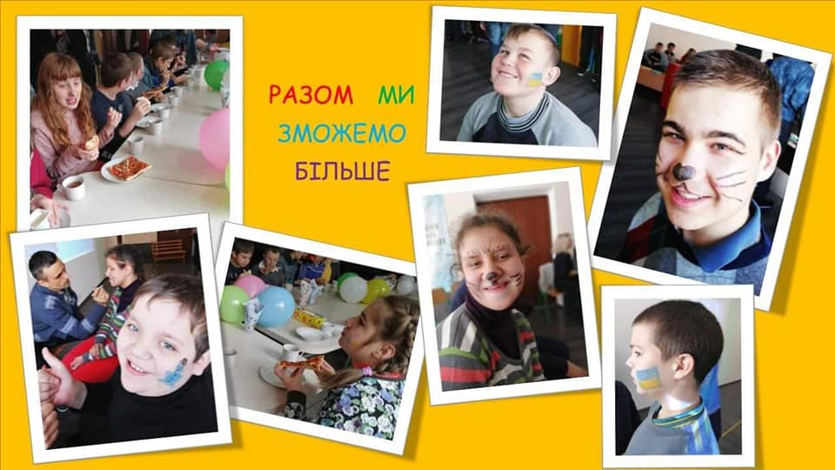
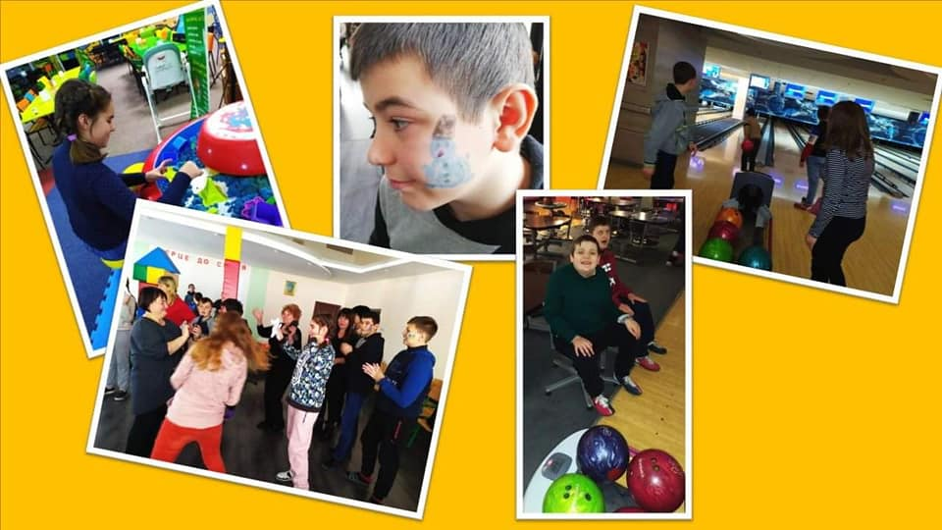
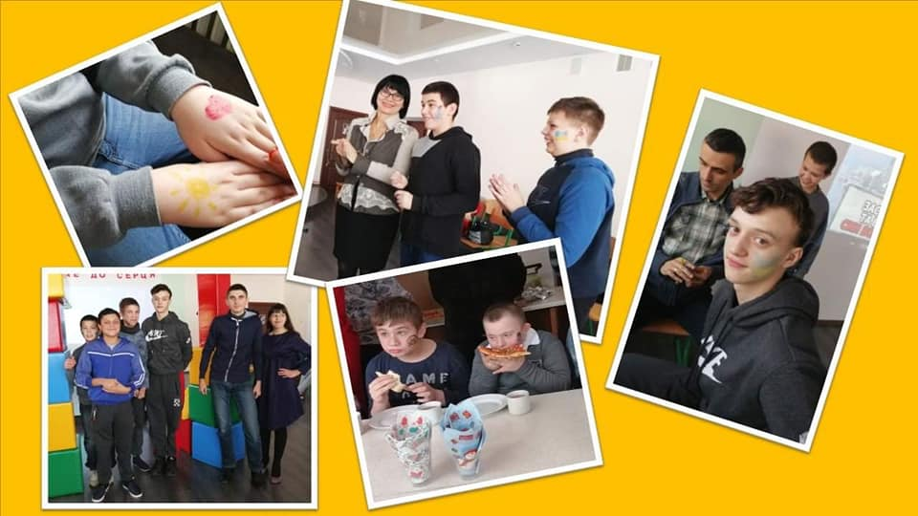
Педагогічний колектив старшої ланки організував захід «Разом ми зможемо більше» на якому діти мали можливість в невимушеній атмосфері поспілкуватися зі своїми вчителями. А також поласувати смачною піцою.

Slide 13
Інформація:
про школу,
проведені свята та заходи,
план роботи закладу
знаходиться
на нашому сайті та сторінці Facebook:
http://www.specschool.pp.ua/
https://www.facebook.com/special4precious/

